Slide 1
▶
YouTube 急上昇ランキング
TOP 5
2026年07月02日
ずんだもんと一緒に見ていくのだ！

Slide 2

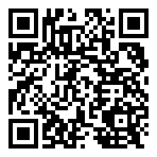
#5
【ついに7/17公開！】ファイナル予告篇〝友近サスペンス劇場Ⅱ〟寝台特急「はつゆ…
📺 フィルムエストTV
👁 5万回 👍 3,357
▲ QRコードで視聴

Slide 3

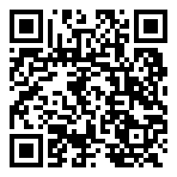
#4
Kvi Baba - BPM feat. KREVA / THE FIRST T…
📺 THE FIRST TAKE
👁 35万回 👍 1万
▲ QRコードで視聴

Slide 4

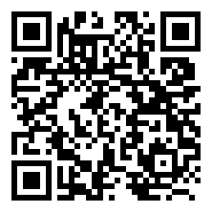
#3
1人で新作リズム天国を先行プレイして俺より壊れてる奴いんの？
📺 キヨ。
👁 89万回 👍 3万
▲ QRコードで視聴

Slide 5

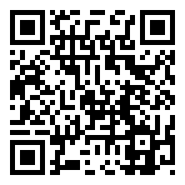
#2
【予告2】劇場版『TOKYO MER～走る緊急救命室～CAPITAL CRISI…
📺 東宝MOVIEチャンネル
👁 9万回 👍 2,149
▲ QRコードで視聴

Slide 6
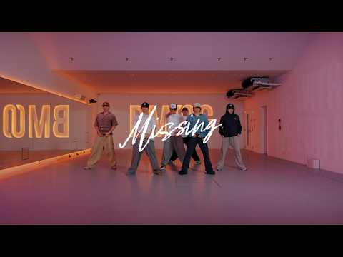
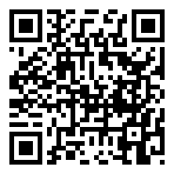
🏆 NO.1 🏆
BE:FIRST / Missing -Dance Practice-
📺 BE:FIRST Official
👁 32万回 👍 3万
▲ QRコードで視聴

Slide 7
以上！
YouTube急上昇 TOP5でした！
チャンネル登録・ いいね！よろしくなのだ🌿
また明日もお楽しみに！

